Slide 1
Разработка веб-сервиса для прослушивания аудиокниг «AudiobookFlow»
Выпускная квалификационная работа
Студент: ФИО | Группа: ИСдо-45
Руководитель: ФИО | Нормоконтролёр: ФИО
Ульяновск, 2025

Slide 2
Актуальность и проблематика
Рост рынка аудиокниг: +15–20% ежегодно
Проблемы существующих платформ:
Закрытые экосистемы и дорогие подписки
Рассинхронизация прогресса между устройствами
Требуют установки отдельных приложений
Решение: кроссплатформенный веб-сервис без установки ПО
Формат аудиокниг активно растёт, но большинство решений либо требуют установки приложений, либо имеют закрытую экосистему и высокую стоимость. Наш проект закрывает потребность в лёгком, доступном и синхронизированном веб-доступе.

Slide 3
Цель и задачи проекта
🎯 Цель: создание функционального, безопасного и экономически обоснованного веб-сервиса для каталогизации и прослушивания аудиокниг.
📋 Задачи:
Анализ рынка и аналогов
Выбор стека и проектирование архитектуры
Разработка модулей: каталог, плеер, профиль, админка
Обеспечение безопасности данных
Экономическое обоснование
Для достижения цели был последовательно решён ряд задач: от аналитики и проектирования до реализации ключевых модулей и расчёта экономической эффективности.

Slide 4
Анализ рынка и конкуренты
👥 ЦА: 16–45 лет (студенты, специалисты, люди с ОВЗ)
📊 Аналоги: Литрес, Storytel, Bookmate, Audiobooks.com
✅ Преимущества AudiobookFlow:
Цена подписки: 179 руб./мес (на 60–70% ниже аналогов)
Доступ из браузера без установки
Адаптивный плеер с синхронизацией прогресса
Открытая архитектура и гибкая монетизация
Анализ показал дефицит лёгких веб-решений. Наш сервис предлагает доступную подписку, кроссплатформенность и удобный плеер, что даёт конкурентное преимущество.

Slide 5
Технологический стек
⚙️ Backend: Python + Django (MVT, ORM, админка «из коробки»)
🌐 Frontend: HTML5/CSS3/JS + Bootstrap 5 (адаптив, легковесность)
🗄 СУБД: PostgreSQL (ACID, JSONB, полнотекстовый поиск)
🖥 Инфраструктура: Gunicorn + Nginx + Docker
🔒 Безопасность: CSRF/XSS/SQLi-защита, PBKDF2, HTTPS
Выбор Django обусловлен скоростью разработки, встроенной безопасностью и готовой админ-панелью. PostgreSQL обеспечивает надёжность транзакций, а связка Gunicorn+Nginx+Docker гарантирует масштабируемость.

Slide 6
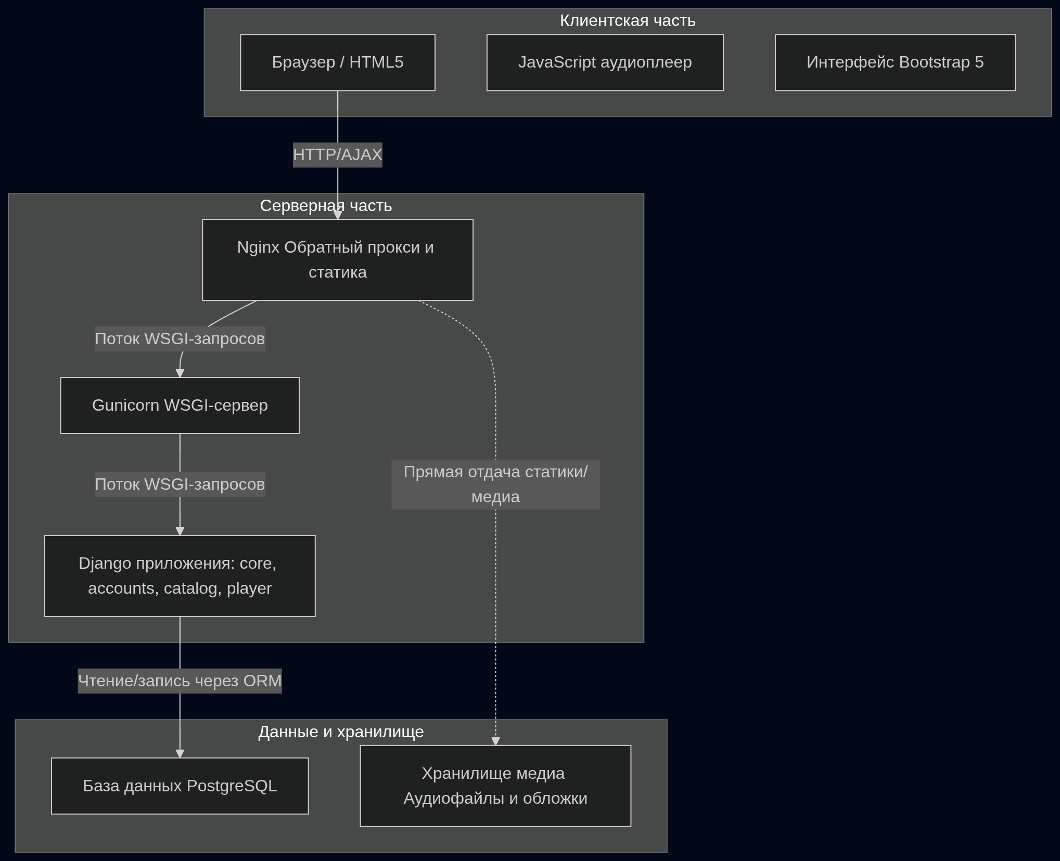
Архитектура и проектирование
🏗 Архитектура: клиент-серверная, паттерн MVT
📦 Модули: core, accounts, catalog, player, reviews
📐 Диаграммы UML:
Вариантов использования
Компонентов
Последовательности
Деятельности
ER-модель БД
Система разделена на независимые приложения. На этапе проектирования разработаны UML-диаграммы, описывающие логику взаимодействия пользователей, сервера и базы данных.

Slide 7
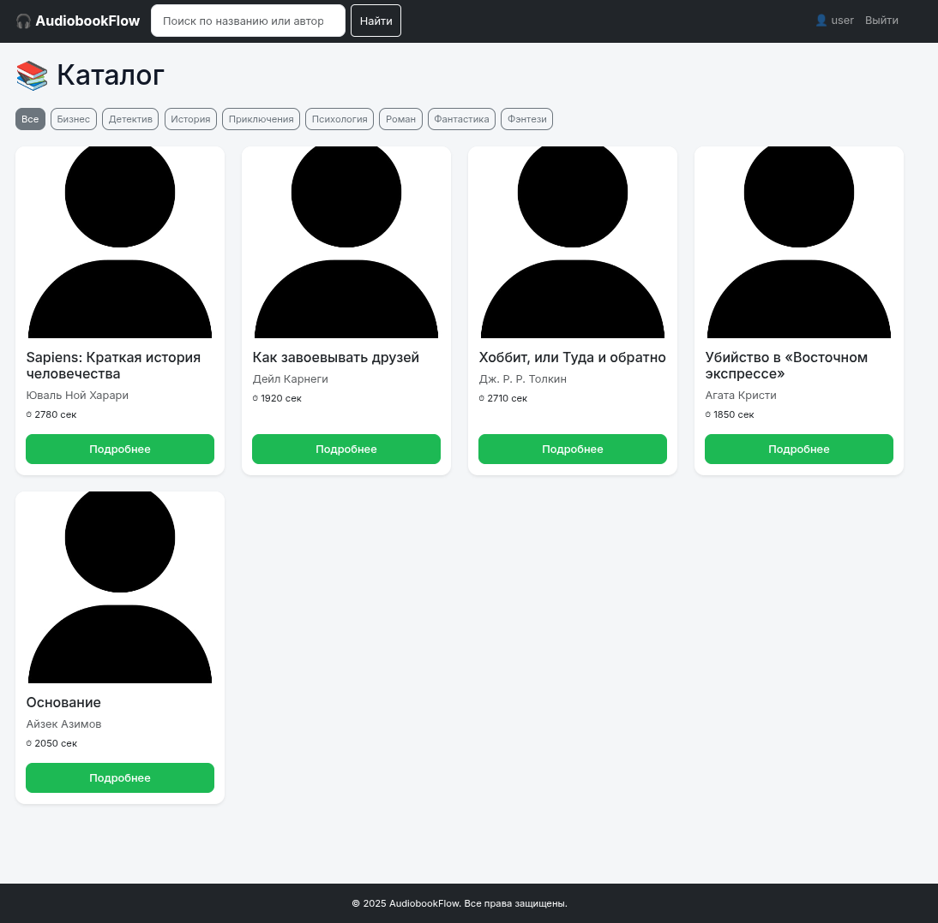
Функциональные возможности
👤 Гость: каталог, поиск, фильтрация, регистрация
🎧 Пользователь: плеер, синхронизация прогресса, плейлисты, избранное, рецензии
🛡 Администратор: загрузка контента, модерация, управление пользователями, аналитика
Реализована ролевая модель: гость знакомится с каталогом, авторизованный пользователь управляет прогрессом и плейлистами, администратор контролирует контент и пользователей.

Slide 8
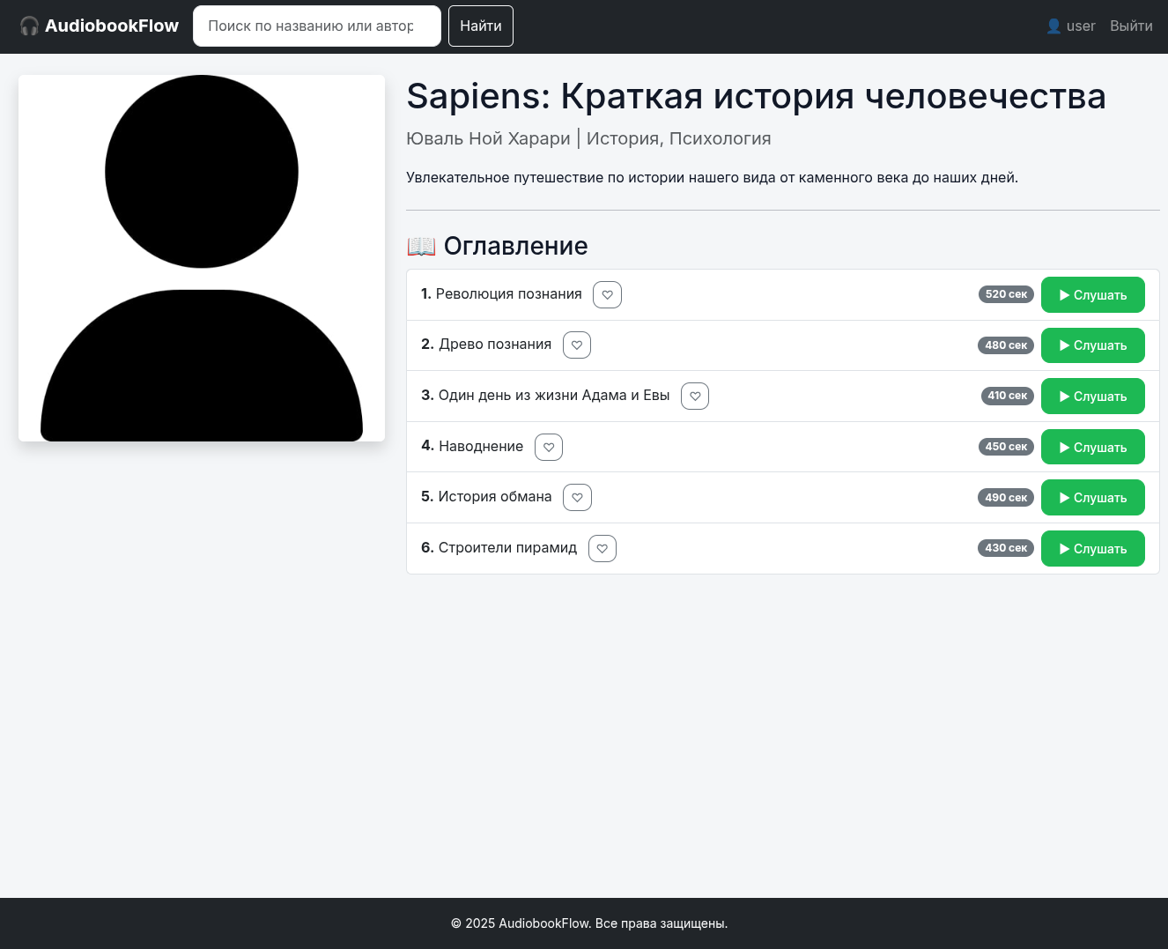
Интерфейс и аудиоплеер
📱 Адаптивный дизайн: Desktop / Tablet / Mobile
🎛 Плеер: HTML5 Audio API + кастомный JS-контроллер
⏱ Синхронизация: автосохранение каждые 30 сек
🔒 Защита медиа: авторизованные эндпоинты, скрытые прямые ссылки
Интерфейс построен на Bootstrap 5 с кастомными стилями. Плеер работает без перезагрузки страниц, автоматически сохраняет позицию и защищён от прямого скачивания файлов.

Slide 9
Информационная безопасность
🛡 Встроенная защита Django: экранирование шаблонов, CSRF-токены, параметризированные запросы
🔐 Транспорт: HTTPS-шифрование (Let's Encrypt)
🚫 Контроль доступа: временные ссылки, Nginx internal для медиа
📊 Мониторинг: логирование, Rate Limit, резервное копирование
Безопасность реализована на всех уровнях: от валидации входных данных и защиты от инъекций до шифрования трафика и контроля доступа к аудиофайлам.

Slide 10
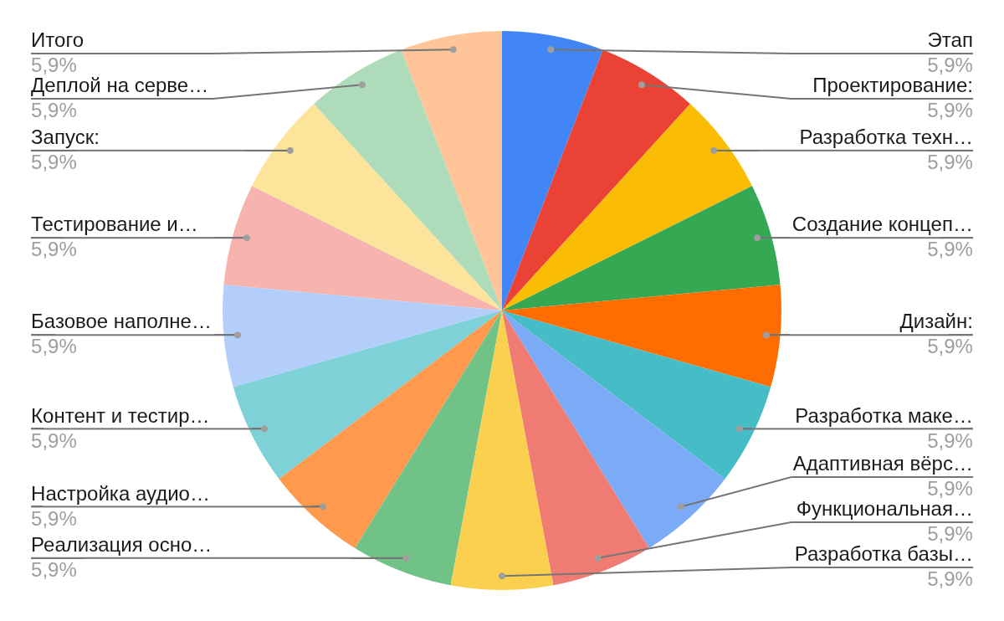
Экономическое обоснование
💰 Затраты на разработку: 120 500 руб.
📦 Стартовые вложения: 219 085 руб. (включая оборудование)
📈 Модель монетизации: подписка 179 руб./мес
⏳ Срок окупаемости: ~5 месяцев
📊 Чистая прибыль после окупаемости: ~39 960 руб./мес
Расчёт себестоимости учитывает трудозатраты, амортизацию и налоги. При консервативном прогнозе продаж проект окупается за 5 месяцев и выходит на стабильную прибыль.

Slide 11
Тестирование и производительность
✅ Сценарии: auth, playback, sync, pagination, playlists
🌐 Браузеры: Chrome, Firefox, Safari, Edge
⚡ Время отклика: ≤1.2 сек при 50 сессиях
🔄 Устойчивость: восстановление прогресса при обрыве связи
📉 Нагрузка: пагинация, кэширование, асинхронная подгрузка
Тестирование подтвердило стабильность работы всех модулей. Плеер корректно восстанавливает позицию, интерфейс адаптируется под устройства, время отклика соответствует требованиям.

Slide 12
Заключение и перспективы
🏁 Итоги: цель достигнута, задачи выполнены, продукт готов к деплою
🚀 Перспективы развития:
PWA для офлайн-режима
ML-рекомендации на основе поведения
Интеграция платёжных шлюзов
API для партнёрских издательств
Проект полностью соответствует техническому заданию. В дальнейшем планируется внедрение офлайн-режима, рекомендательной системы и биллингового модуля.

Slide 13
Спасибо за внимание!

